Slide 1
МБОУ СОШ №19 дошкольное отделение «Березка»
Самообразованию
на тему:
«Игра, как средство общения детей.»
Выполнила:
Наумкина Екатерина Анатольевна
2022-2023 уч. год

Slide 2
Задачи:
-наполнить игровую деятельность детей
дошкольного возраста активно-деятельным и эмоционально комфортным содержанием;
-выявить творческие возможности детей
дошкольного возраста посредством игр;
-сформировать основы «игровой культуры»;
-создать условия для активизации
форм партнерского сотрудничества
между детьми;
-расширить кругозор ребенка посредством
игры;
-развить коммуникативные способности
детей;
Цель:
изучить возможности
игры, как средство
формирования навыков
общения детей
дошкольного возраста.

Slide 3
Актуальность
«Научись любить и понимать людей,
и рядом с тобой всегда будут друзья».

Slide 4
Актуальность
Игра – это школа социальных отношений, в которой человек усваивает
нормы социального и культурного поведения.
Ребенку, который не доиграл в детстве, будет труднее налаживать контакты
с другими людьми, чем детям, имеющим богатый жизненный опыт
совместной игры со сверстниками. В процессе игровой деятельности ярко
проявляются индивидуальные особенности детей. В игре происходит то
самое главное, что дает нам игра- это самосовершенствование,
стремление стать лучше.
В настоящее время игровой деятельности придается большое значение.
Игра занимает важное место в жизни ребенка.
Успешная игровая деятельность является для детей необходимой
для развития психических процессов и функций,
а также для овладения социальным опытом.

Slide 5
В Программе воспитания и обучения в детском саду
дается следующая
классификация игр дошкольников:

Slide 6
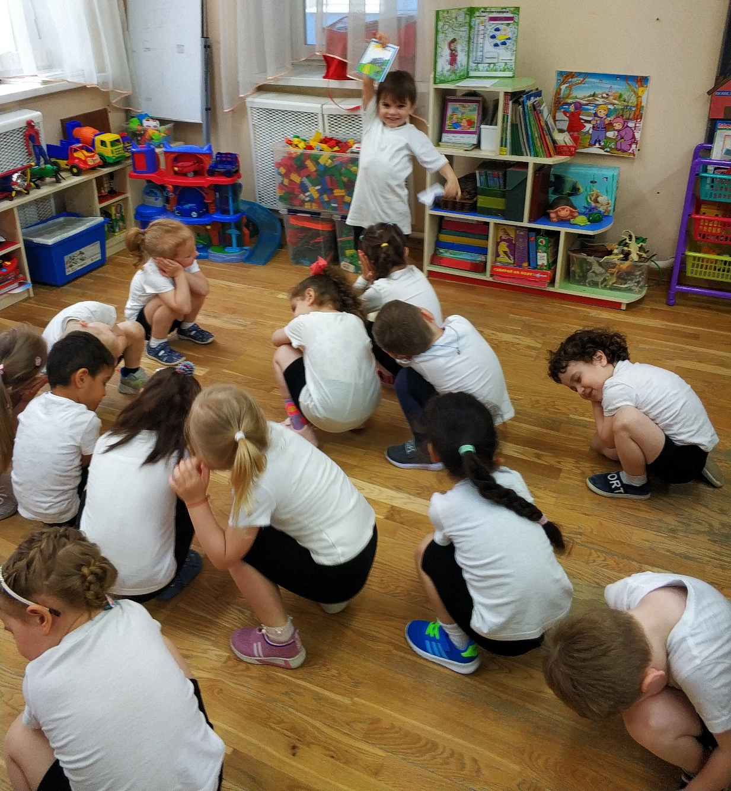
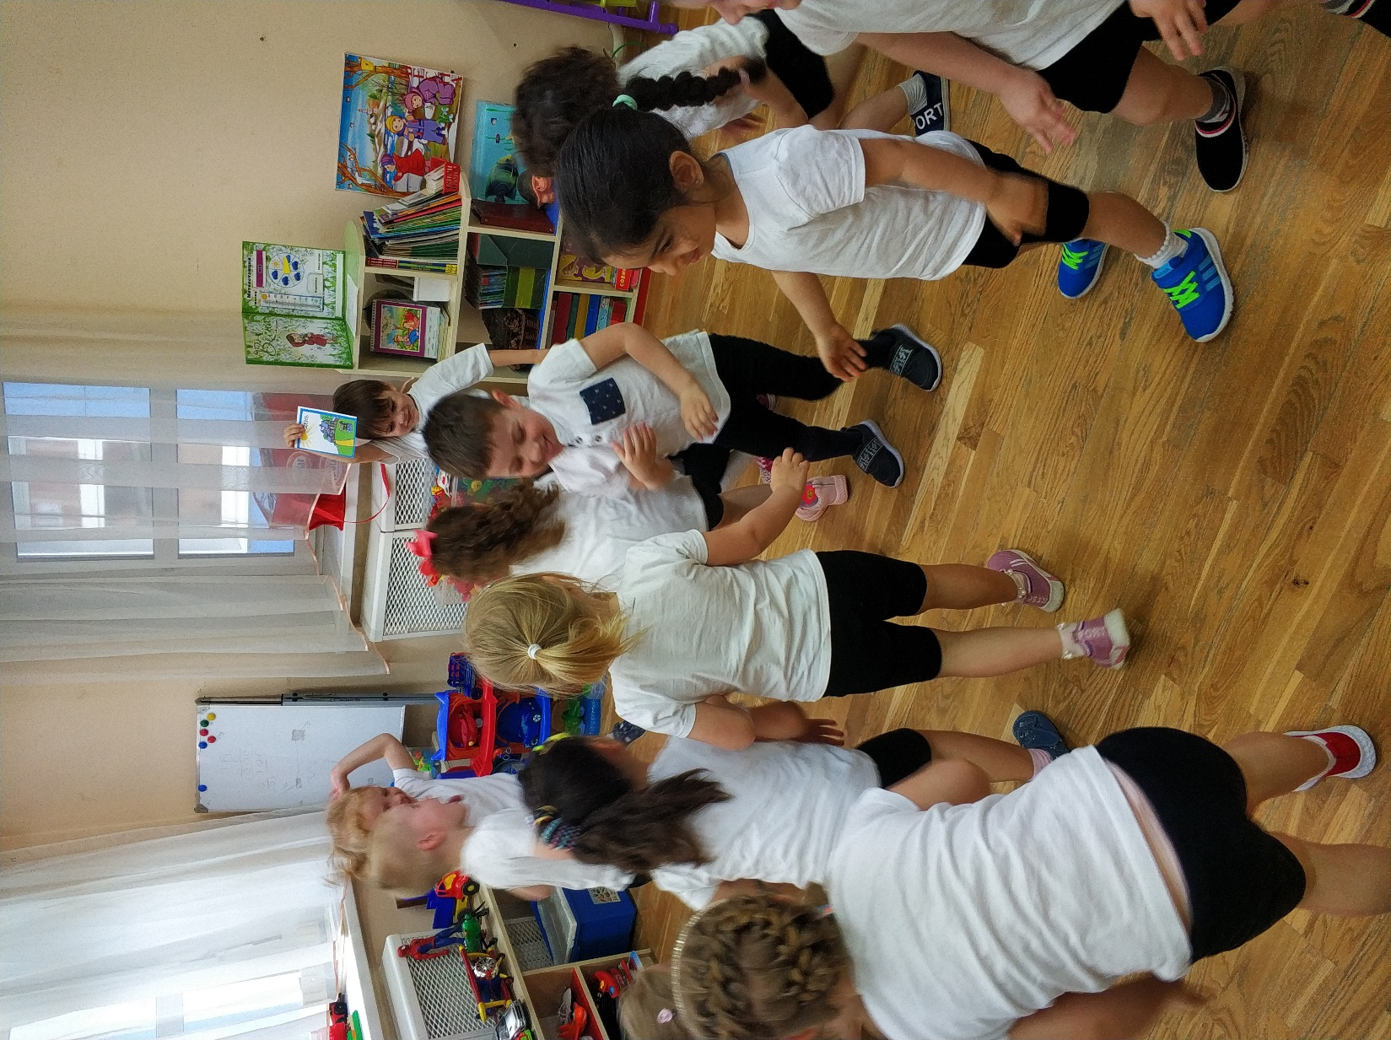
-Подвижные игры
Подвижные игры – сознательная, активная, эмоционально окрашенная деятельность ребенка, характеризующаяся точным и своевременным выполнением заданий, связанных с обязательными для всех играющих правилами. Подвижные игры, прежде всего средство физического воспитания детей. Они дают возможность развивать и совершенствовать их движения, упражняется в беге, прыжках, лазанье, бросанье, ловле и т. д.

Slide 7
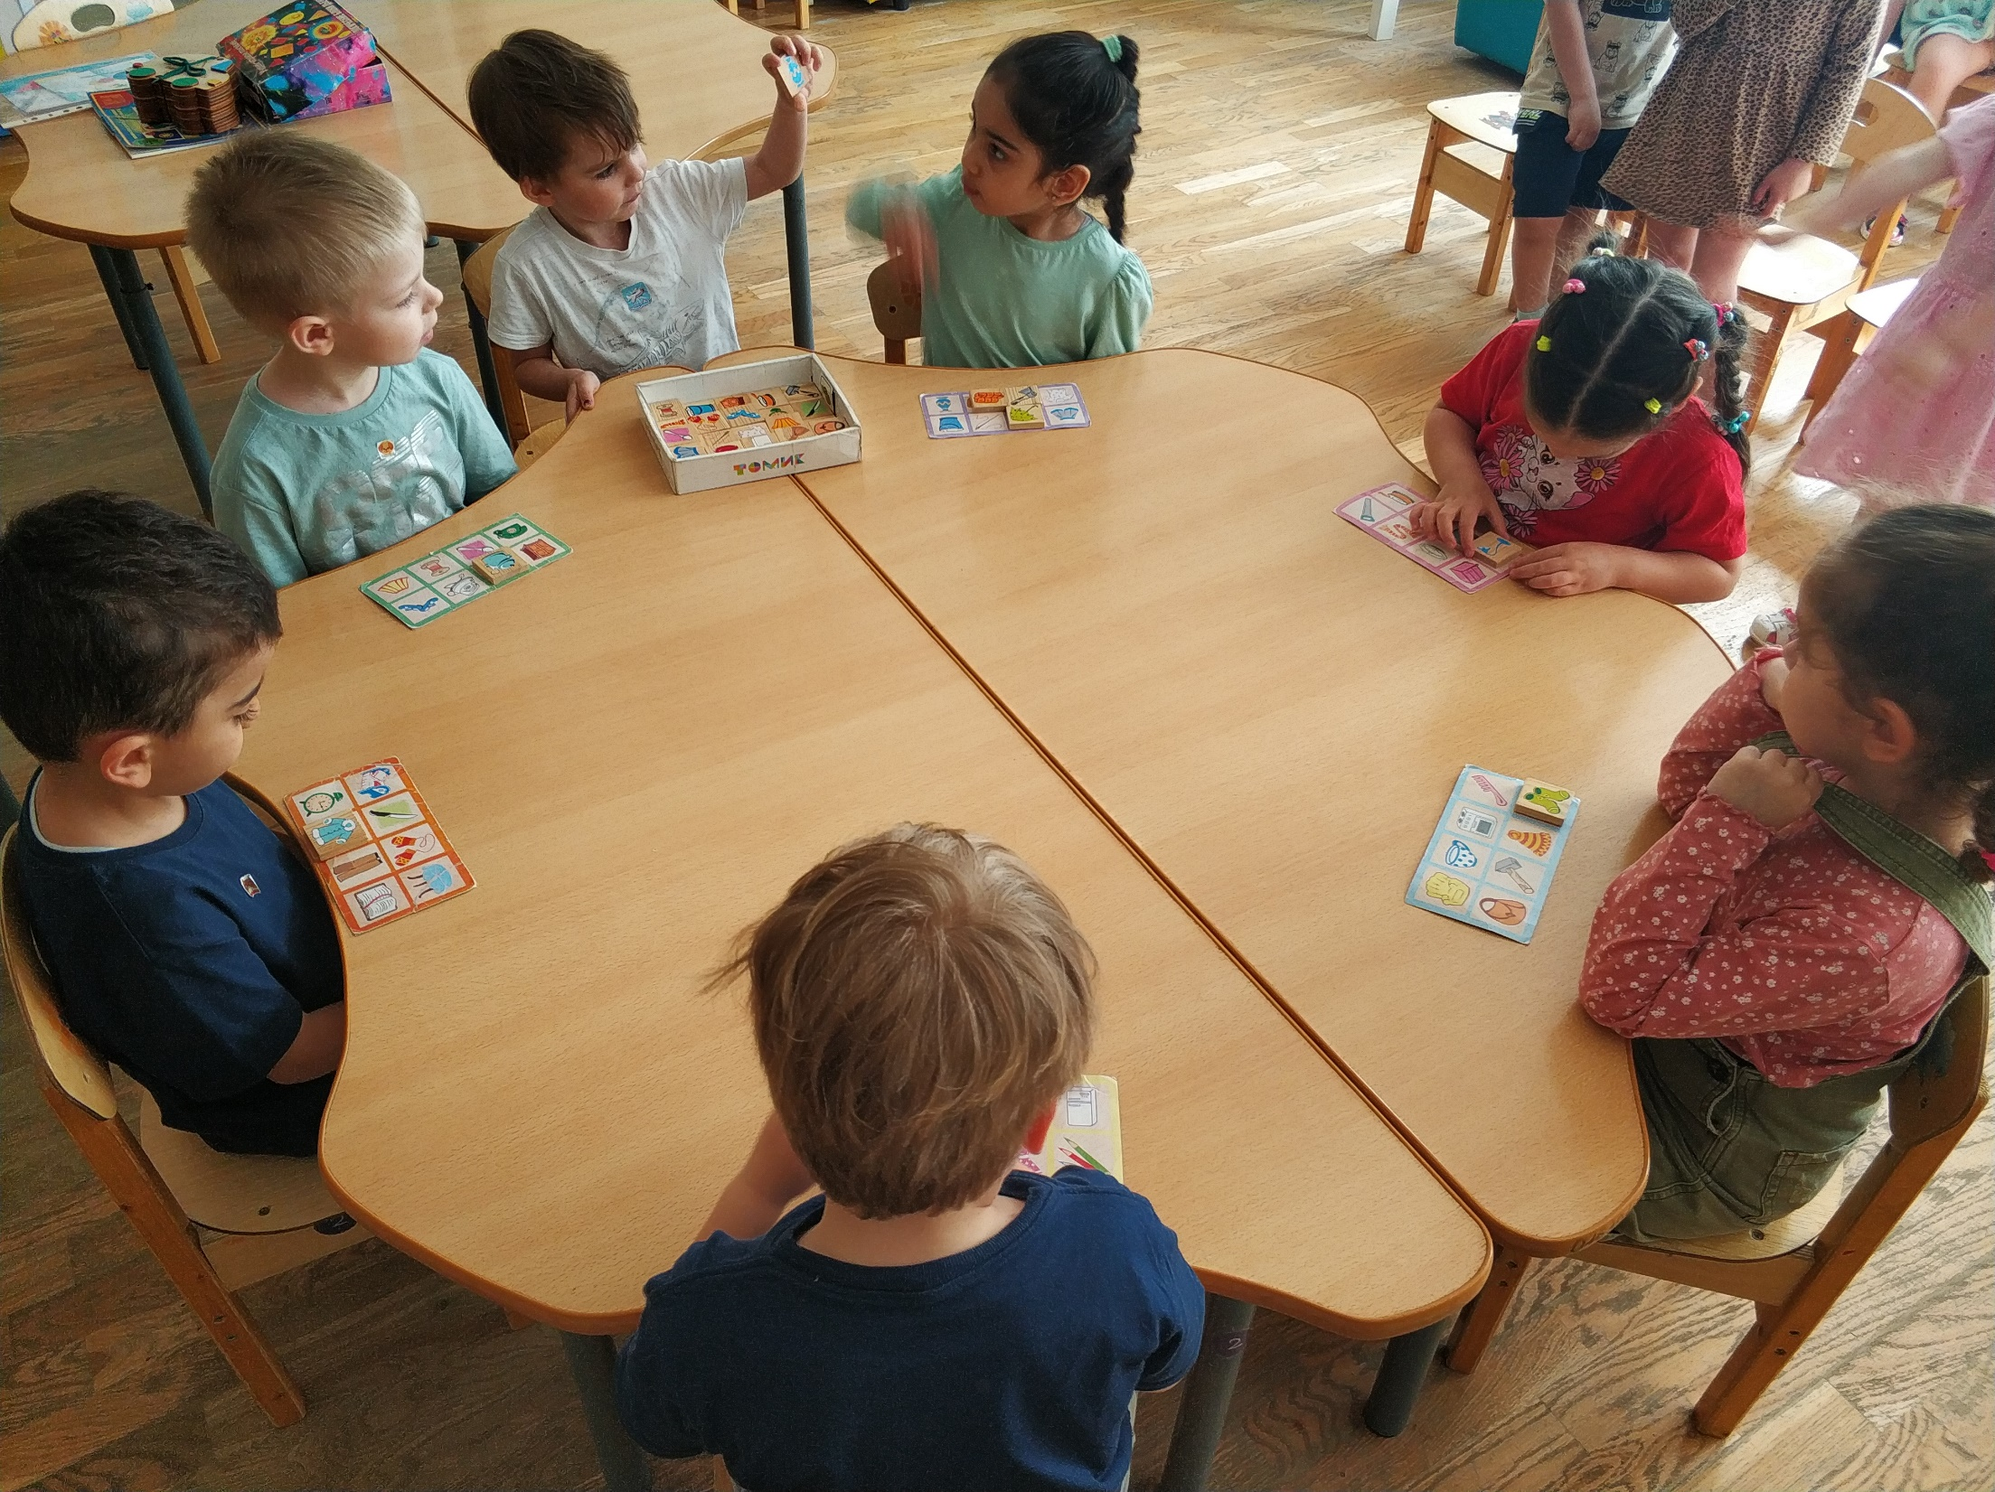
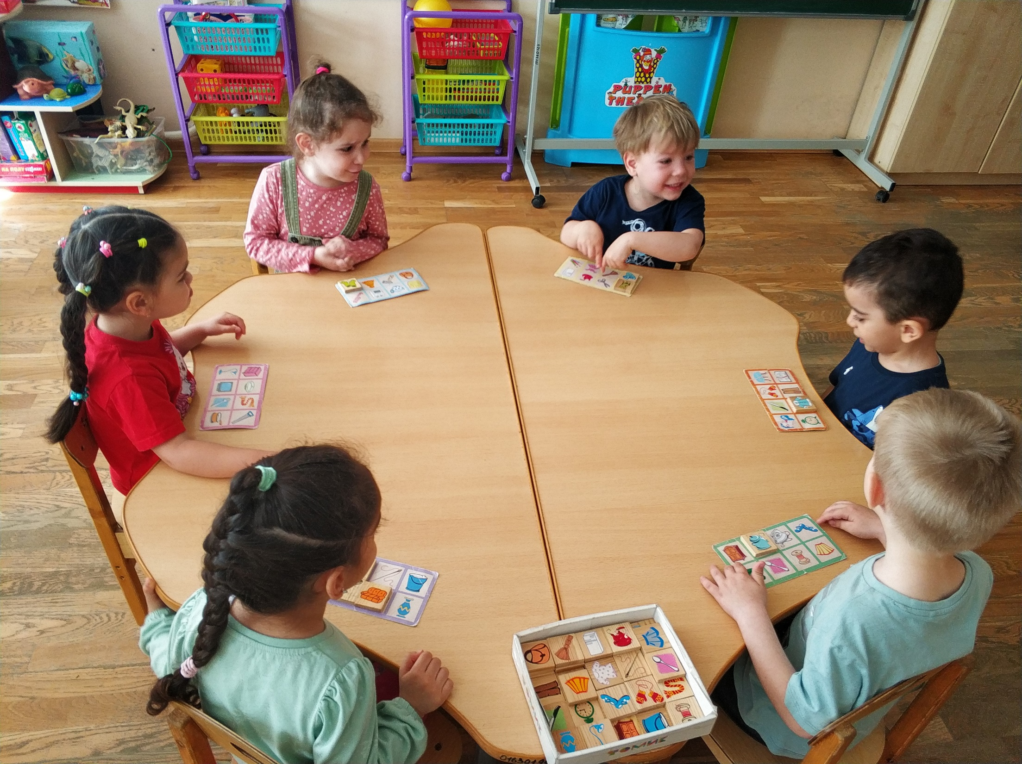
-Дидактические игры
Дидактические игры — одно из средств воспитания и обучения детей дошкольного возраста. Игра для дошкольников — способ познания окружающего. Играя, он изучает цвета, форму, свойства материала, пространственные отношения, числовые отношения, изучает растения, животных».
Дидактические игры — незаменимое средство обучения детей преодолению различных затруднений в умственной и нравственной их деятельности. Эти игры таят в себе большие возможности и воспитательного воздействия на детей дошкольного возраста.
Чем содержательнее игровое действие и правила дидактических игр, тем активнее действует ребенок.

Slide 8
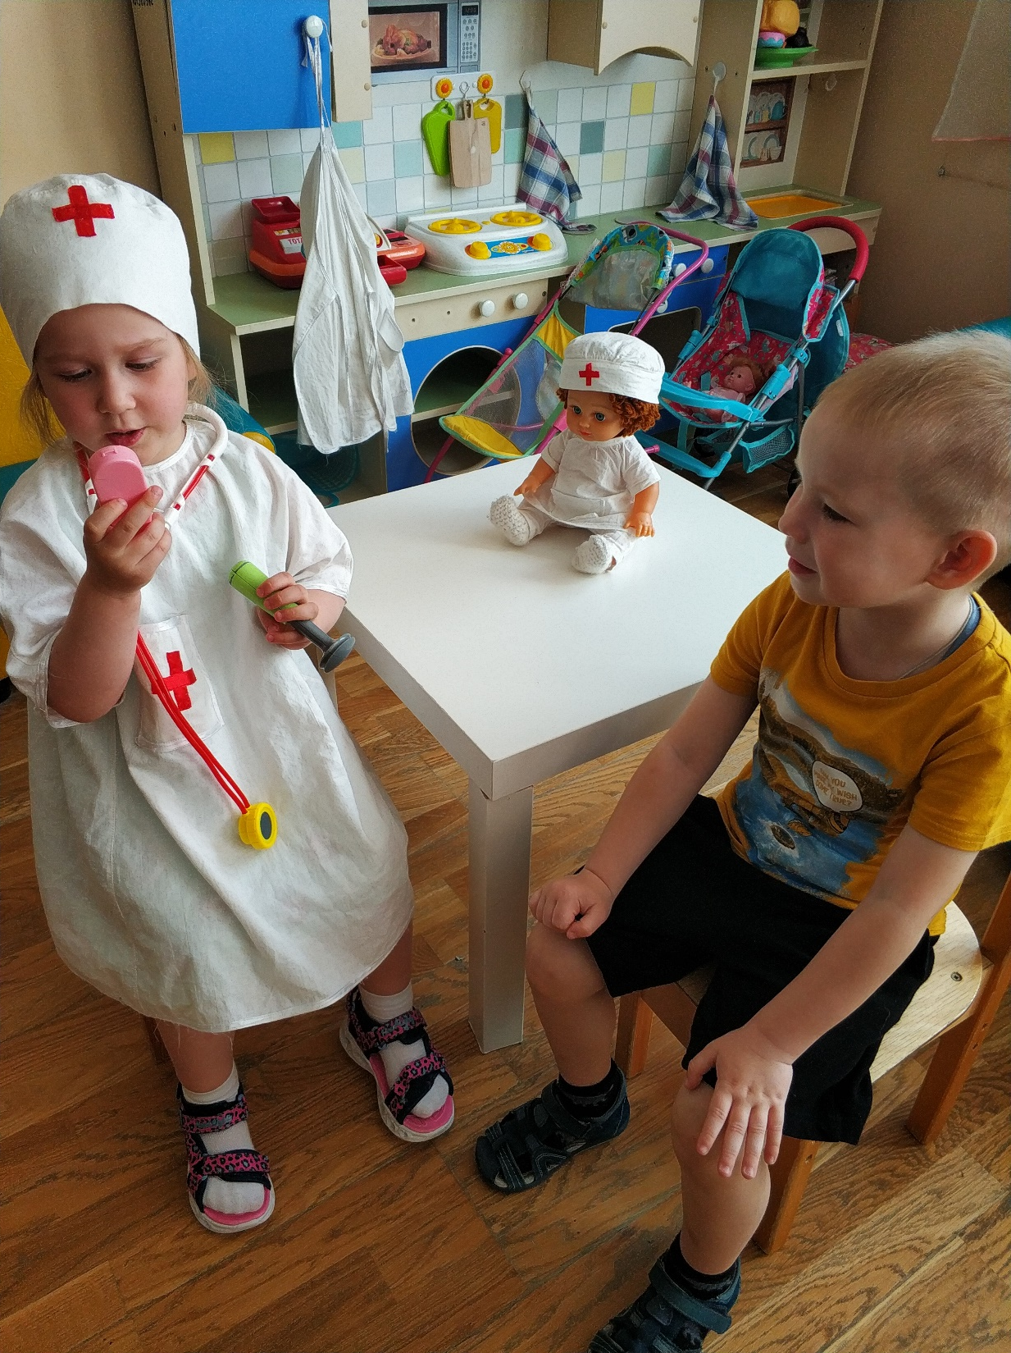
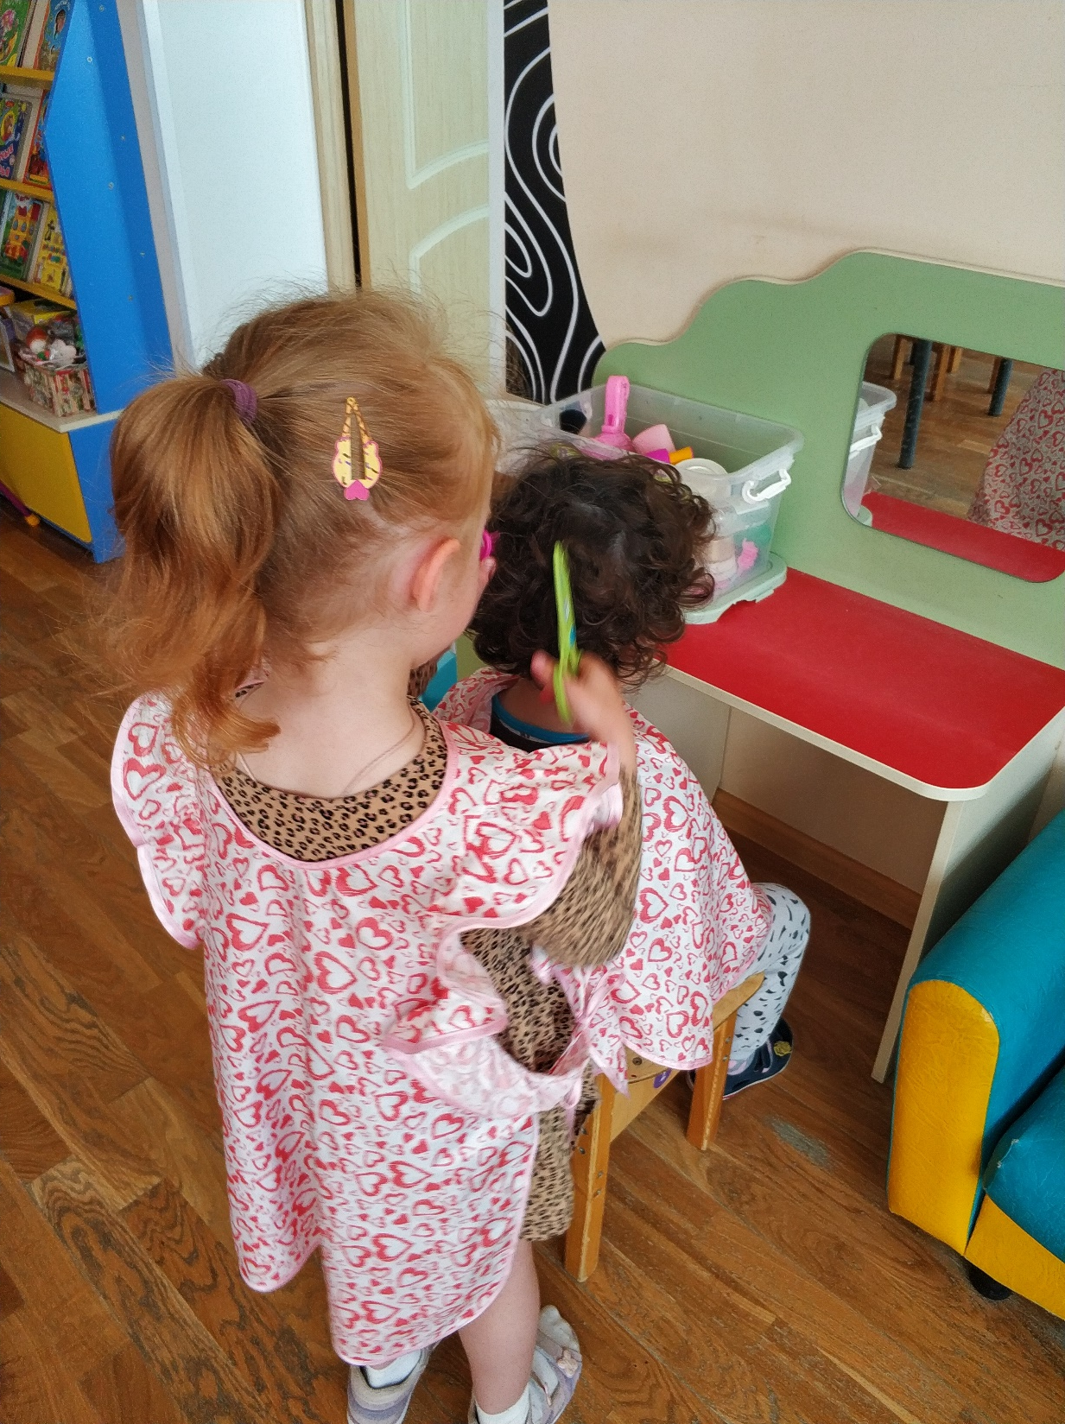
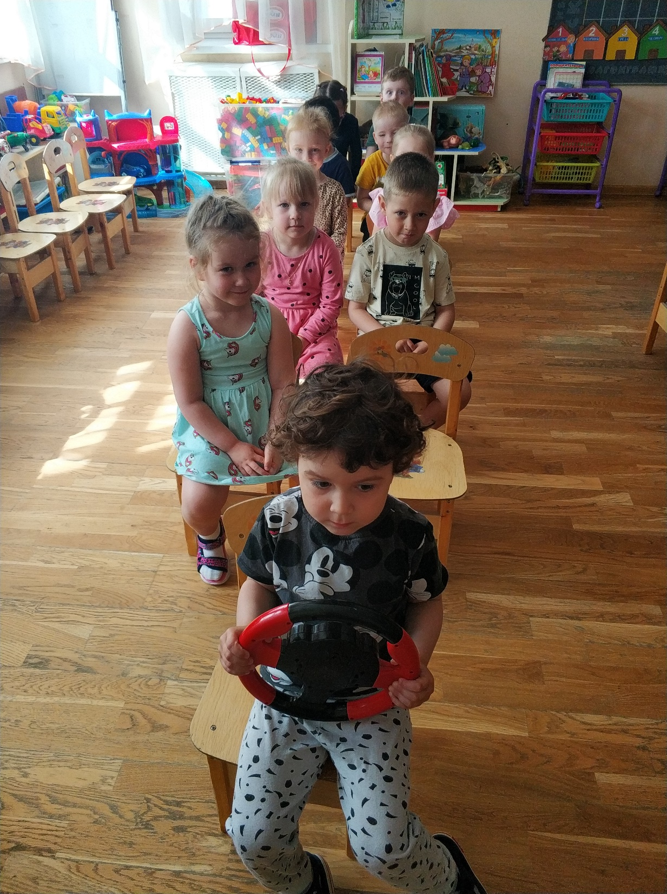
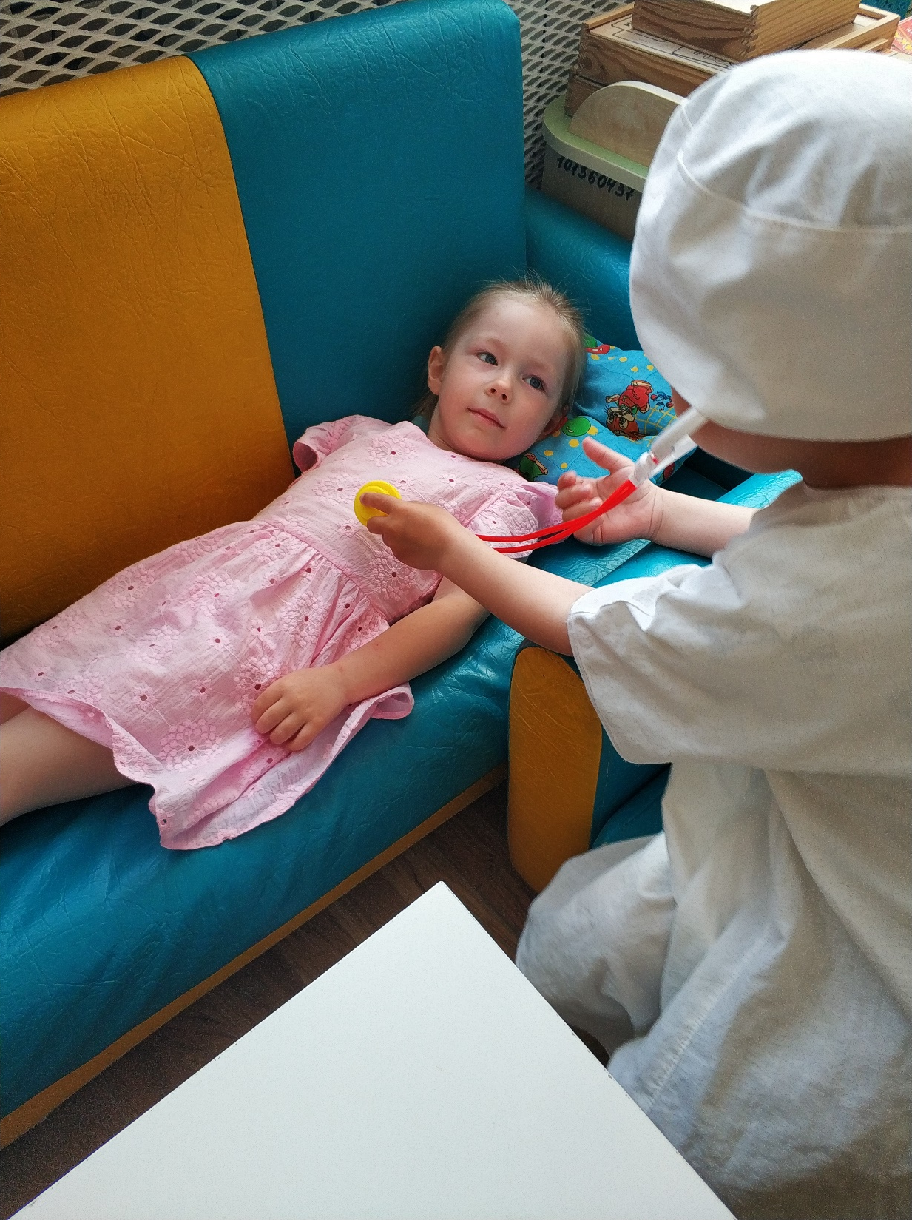
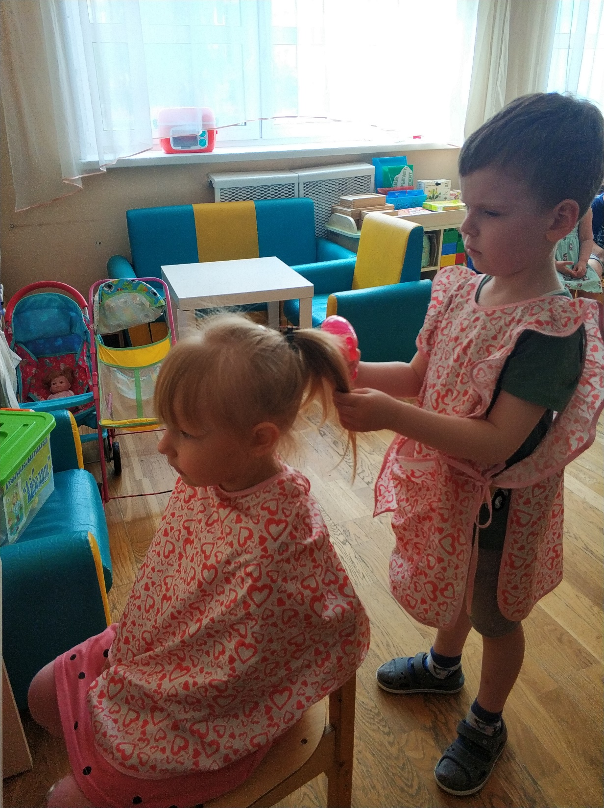
-Сюжетно-ролевые игры
Сюжетно-ролевая игра-первая проба социальных сил и первое их испытание. Самостоятельная сюжетная игра- любимый вид деятельности дошкольников, именно в ней максимально разворачиваются их способности. Задача педагога состоит в том, чтобы сделать игру содержанием детской жизни,раскрыть малышам многообразие мира игры.

Slide 9
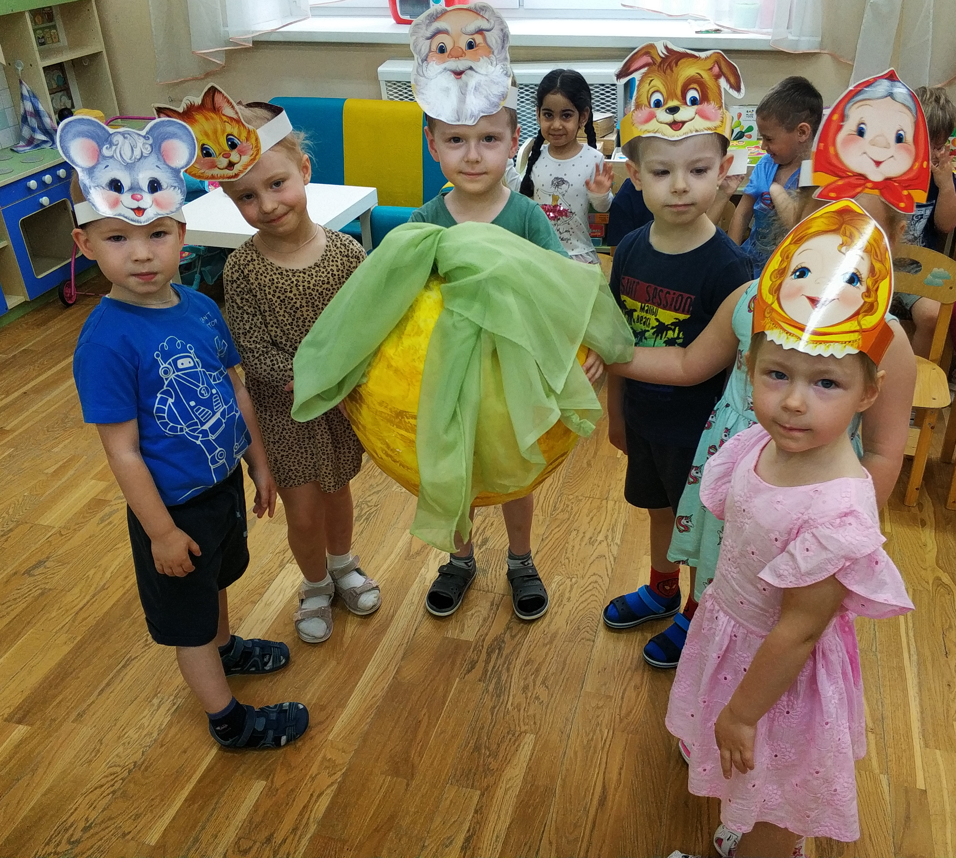
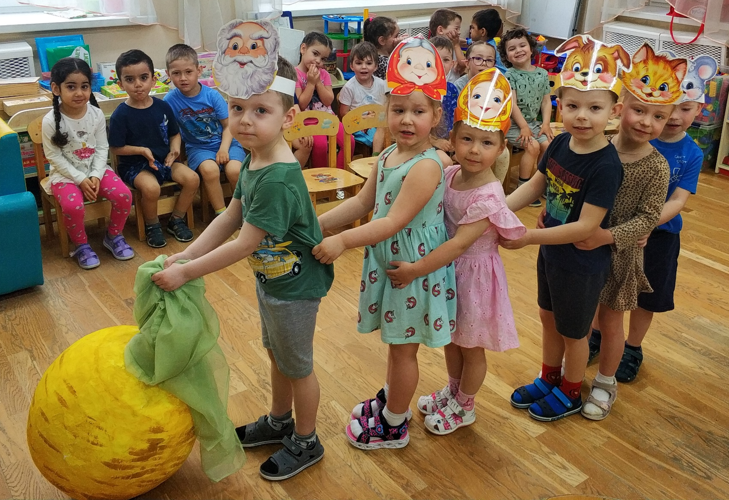
-Театрализованные игры
Театрализованная игра способствует развитию творческих способностей и познавательной активности детей, нравственном развитию дошкольника, формированию познавательного воображения (проявляющемуся прежде всего в развитии логико-символической функции ребенка) и эффективного воображения (способствующего пониманию ребенком смыслов человеческих отношений, адекватному эмоциональному реагированию.
Участвуя в театрализованных играх, дети становятся участниками разных событий из жизни людей, животных, растений, что дает им возможность глубже познать окружающий мир. Одновременно театрализованная игра прививает ребенку устойчивый интерес к родной культуре, литературе, театру.

Slide 10
Вывод
Таким образом, игра связана со всеми сторонами воспитательной и образовательной работы детского сада. В ней отражаются и развиваются полученные знания и умения, закрепляются правила поведения, к которым приучают детей в жизни.

